Slide 1



13
축제 전중후 분석 - 매출
축제 직전 1주
일평균 매출금액
{{SL20_1}}원
일평균 매출건수
{{SL20_2}}건
1건당 평균금액
{{SL20_3}}원
축제 기간
일평균 매출금액
{{SL20_4}}원
{{SL20_4P}}%
일평균 매출건수
{{SL20_5}}건
{{SL20_5P}}%
1건당 평균금액
{{SL20_6}}원
{{SL20_6P}}%
축제 직후 1주
일평균 매출금액
{{SL20_7}}원
{{SL20_7P}}%
일평균 매출건수
{{SL20_8}}건
{{SL20_8P}}%
1건당 평균금액
{{SL20_9}}원
{{SL20_9P}}%
Notes:
1주 이전/이후 동기간 비교

Slide 2



13
축제 전중후 분석 - 방문인구
축제 전후 방문인구 비교
1주 이전
{{SL21_1}}명
일평균 {{SL21_2}}명
기준 기간
축제 기간
{{SL21_3}}명
일평균 {{SL21_4}} 명
+258% ↑
1주 이후
{{SL21_5}}명
일평균 {{SL21_6}} 명
+21% ↑

Slide 3
14
시설물 현황
Notes:
논현2동
admi_cd : 11680531, region_cd : 00000177 (public.region 테이블 보고 조인)

Slide 4
15
주차장 현황

Slide 5
감사합니다

Slide 6


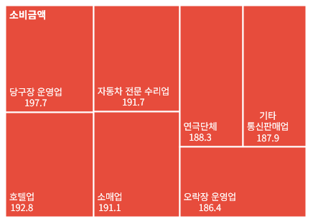
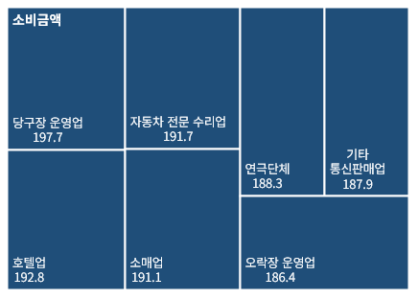
12
내국인과 외국인은 어디에 얼마나 소비했을까?
: 총 {{SL19_13}}억원
: 총 {{SL19_14}}억원
내국인
외국인
1
총 매출건수
내국인:
{{SL19_15}}건
외국인:
{{SL19_16}}건
1
1인당 평균 매출액
내국인:
{{SL19_17}}원
외국인:
{{SL19_18}}원
1위 {{SL19_7}} ({{SL19_8}}%)
1위 {{SL19_1}} ({{SL19_2}}%)
2위 {{SL19_9}} ({{SL19_10}}%)
2위 {{SL19_3}} ({{SL19_4}}%)
3위 {{SL19_11}} ({{SL19_12}}%)
3위 {{SL19_5}} ({{SL19_6}}%)
Notes:
트리맵 -> 최대 7개까지밖에 안들어감
이미지 삽입 방식으로 변경 -> 업종명이 너무 길어서 다 삐져나감 -> 상위 8개까지로 수정.

